Slide 1
Le matériel d’escalade
Paul Amriou
6ème 1
Section K2

Slide 2
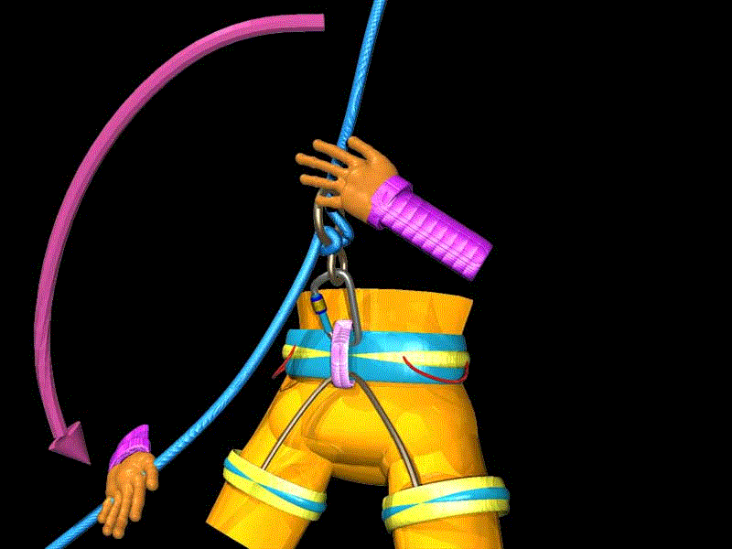
Le matériel d’assurage
Notes:
Je vais vous présenter le matériel d’assurage et leurs fonctions

Slide 3
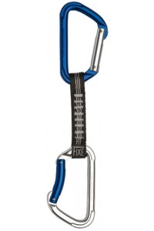
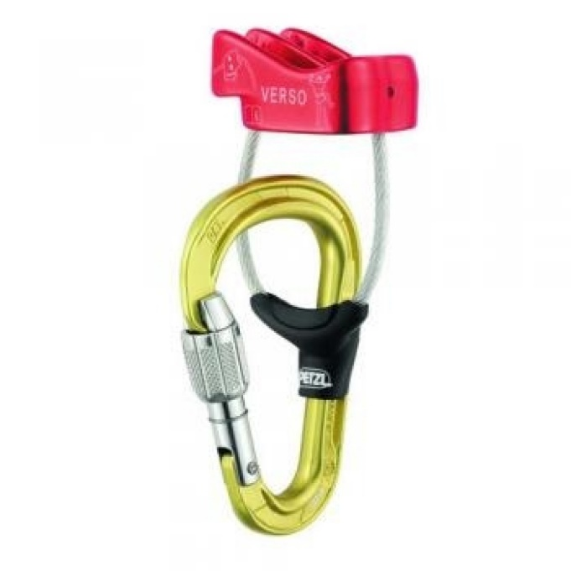
Dégaine
Matériel d’assurage
Plaquette
Mousqueton
Notes:
1 les dégaine : elle servent a enfilé la corde dedans pour que quand le grimpeur fais une chute le corde coulisse dans le petit mousqueton de haut et que le grimpeur ne tombe pas trop bas. 2 la plaquette : la plaquette sert a faire coulissé la corde dans la petite encoche comme sa en ca de chute l’assureur peu stopper la chute. 3 mousqueton : sert a attaché la plaquette au baudrier.

Slide 4
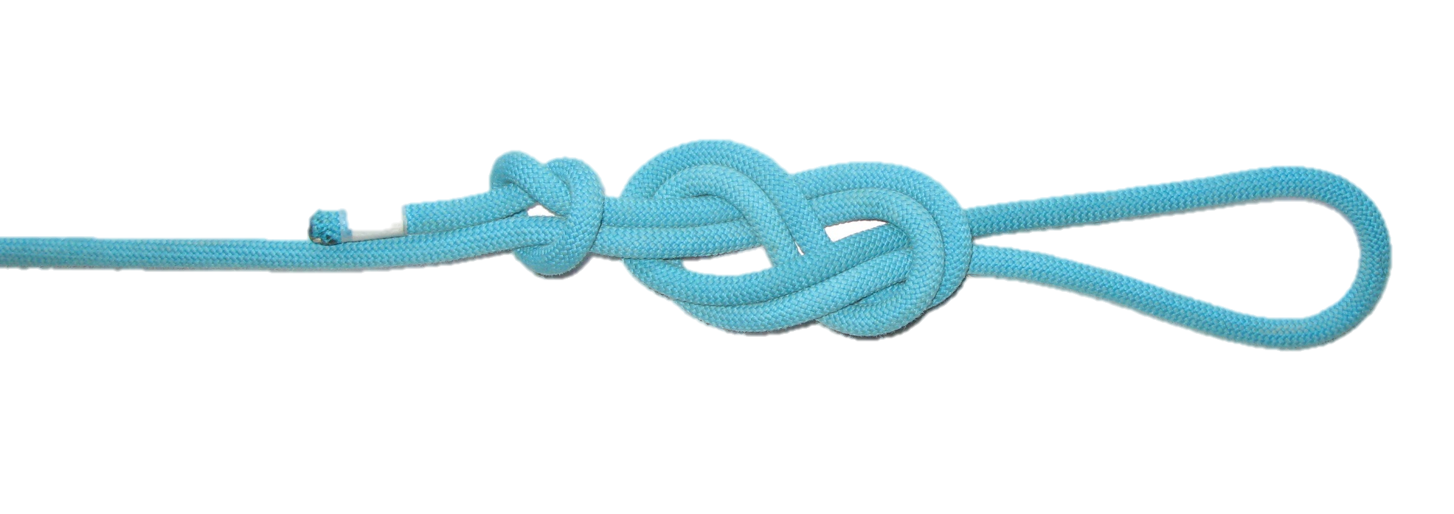
Les nœuds à connaitre obligatoirement
Nœud de 8 simple
Nœud de 8 doublé plus nœud d’arrêt

Slide 5
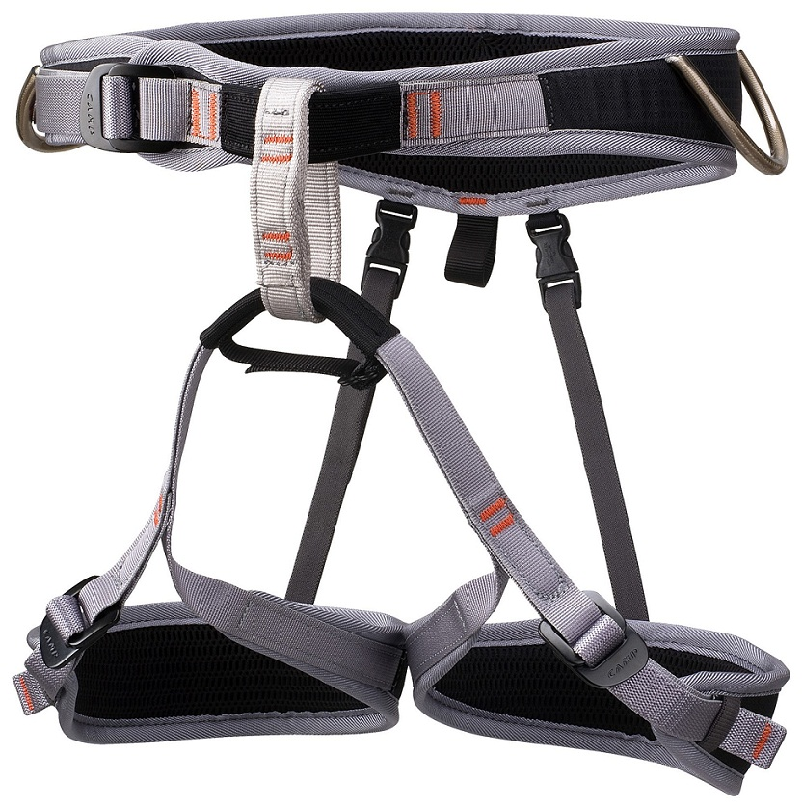
baudrier
Sangle de serrage
Anneau
Central
Porte matériel
Pontets
Cuissard

Slide 6
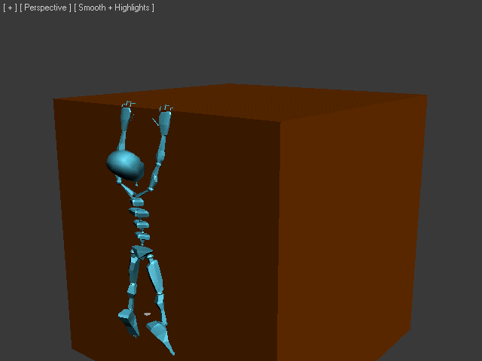
Matériel de grimpe

Slide 7
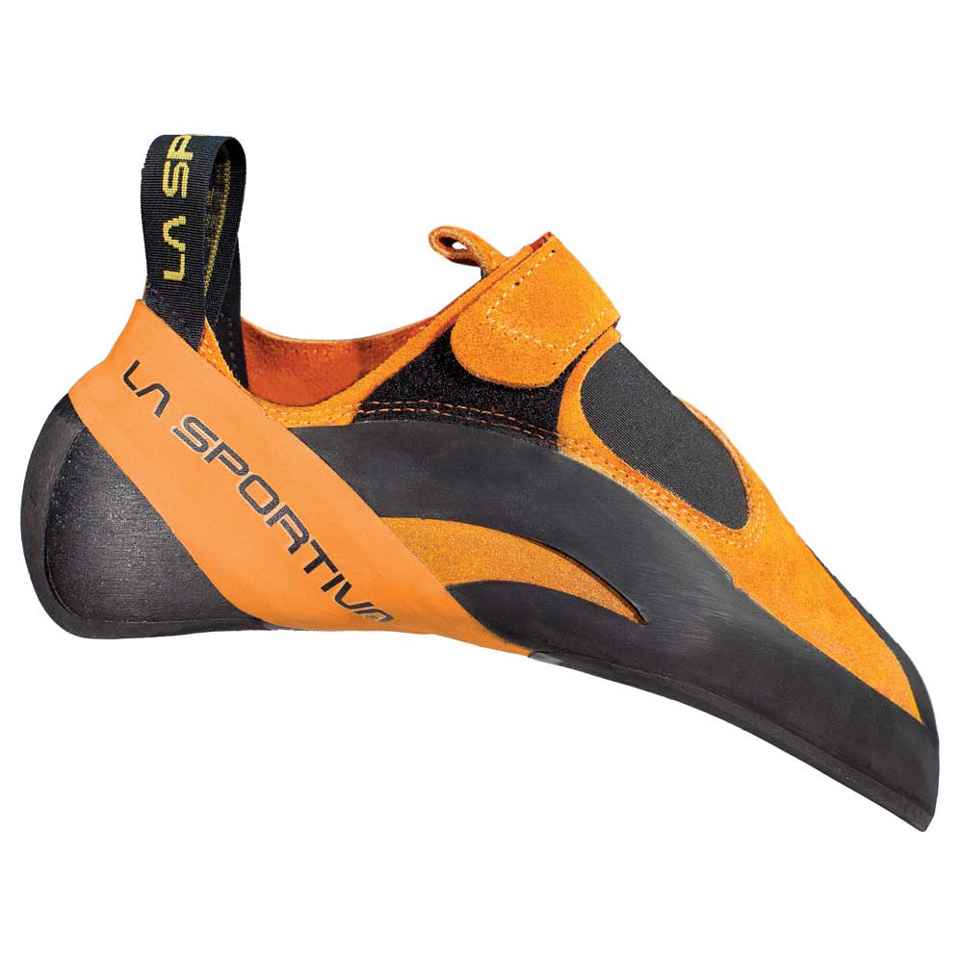
Les chaussons sont équipés d’une semelle en gomme
Notes:
1 Pour d’augmenter l’adhérence, ils doivent être bien serré au pied pour d’en augmenter la précision. Il sont très serré pour amélioré la précision.

Slide 8
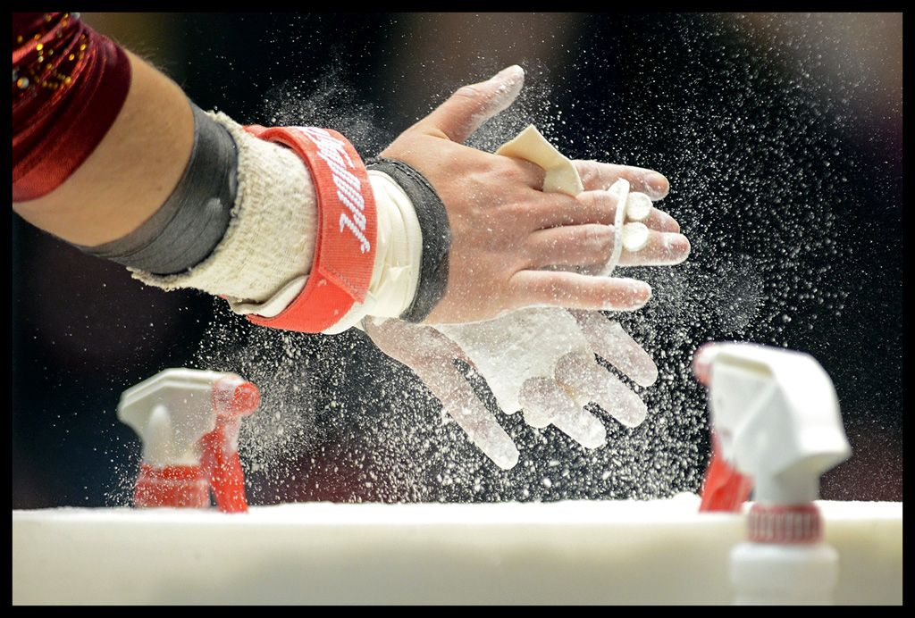
La magnésie est une poudre
blanche qui sert à absorber
la transpiration
Notes:
La magnésie sert a absorbé la transpiration des mais pour une meilleur adhésion au prise mais l inconvénient est que sa abiment les prises.

Slide 9
Webographie
-Google image
-Wikipédia
Merci de m’avoir écouté

